Slide 1



Physique chimie
Niveau
Période 3
2AC
Correction du devoir maison n° 1
Séance 4

Slide 2



Banque des icones utilisées dans les slides
Slide réservé à l’enseignant
L’élève prête l’attention à l’enseignant
L’élève lève la main avant de répondre

Slide 3






Matériel nécessaire

Slide 4
Orientations didactiques
Lors de la correction d’un exercice, l’enseignant·e sollicite la participation active des élèves, en en choisissant deux ou trois au hasard pour répondre à chaque question, tout en les invitant à expliciter leur raisonnement.
L’enseignant·e veille à fournir un feed-back immédiat et précis afin de corriger les erreurs conceptuelles ou procédurales et de renforcer les acquis.
Le tableau est utilisé pour expliciter les explications, et l’enseignant·e peut recourir à l’alternance linguistique si nécessaire, afin de favoriser la compréhension de tous les élèves.

Slide 5


Activité rituelle
3 min

Slide 6

Observez cette icône : à votre avis, quel comportement positif est attendu de vous lorsqu’on voit cette icône ?
L’enseignant.e fait participer les élèves pour qu’ils expriment ce qu’ils comprennent de l’icône.

Slide 7
En effet, cette icone nous montre l’importance de la révision régulière pour mieux retenir et réussir.
L’enseignant.e recourt à l’alternance linguistique pour expliciter le comportement attendu.
Je révise mes leçons régulièrement
أراجع دروسي بانتظام

Slide 8
Correction des exercices de consolidation
tâche 1
20 min

Slide 9

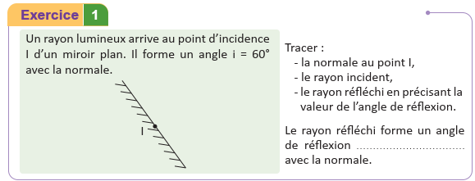
Nous allons corriger ensemble le devoir maison numéro 1. Commençons par l’exercice 1 page 87.
L’enseignant·e désigne au hasard des élèves pour répondre, pas à pas, aux questions de l’exercice, en explicitant leur raisonnement avant d’afficher la réponse correcte sur la diapositive.
>
60°
>
60°

Slide 10
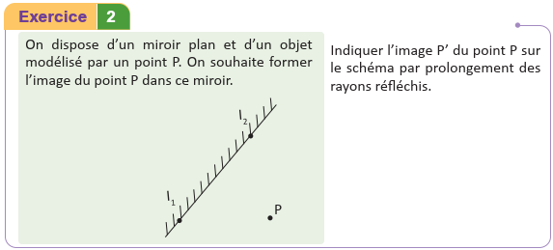
Passons maintenant à l’exercice 2 page 87.
L’enseignant·e désigne au hasard des élèves pour répondre, pas à pas, aux questions de l’exercice, en explicitant leur raisonnement avant d’afficher la réponse correcte sur la diapositive.
P’
>
>
>
>

Slide 11
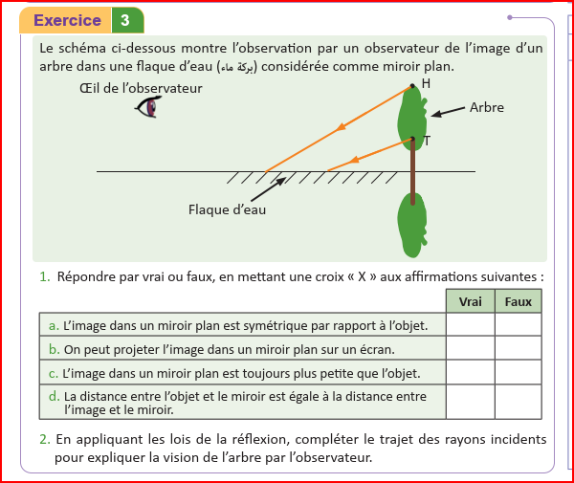
Maintenant, passons à l’exercice 3 page 87.
L’enseignant·e désigne au hasard des élèves pour répondre, pas à pas, aux questions de l’exercice, en explicitant leur raisonnement avant d’afficher la réponse correcte sur la diapositive.
>
>
X
X
X
X

Slide 12
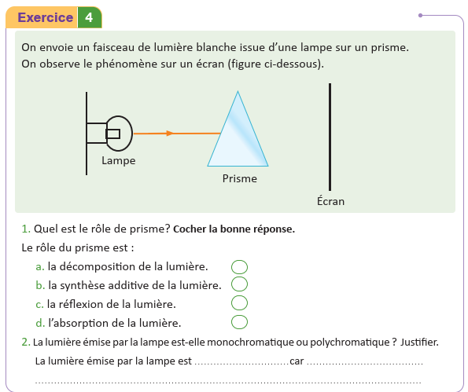
Maintenant , passons à l’exercice 4 page 88.
L’enseignant·e désigne au hasard des élèves pour répondre, pas à pas, aux questions de l’exercice, en explicitant leur raisonnement avant d’afficher la réponse correcte sur la diapositive.
X
polychromatique
on obtient sur l’écran plusieurs lumières colorées.

Slide 13
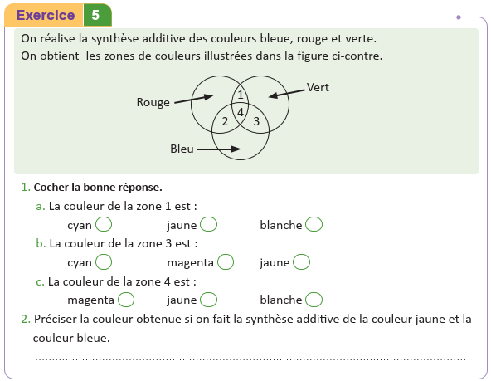
Maintenant, passons à l’exercice 5 page 88.
L’enseignant·e désigne au hasard des élèves pour répondre, pas à pas, aux questions de l’exercice, en explicitant leur raisonnement avant d’afficher la réponse correcte sur la diapositive.
X
X
X
"On obtient une lumière blanche par la synthèse additive des trois lumières primaires : rouge, vert et bleu.

Slide 14

Fin de la séance

